Slide 1


Slide 2

Engránate con la Reunión Semanal de Líderes
Asamblea Apostólica - Seminario Internacional

Slide 3
La Reunión Semanal de Líderes es de
suma importancia para la perpetuación y el éxito de los
Grupos de Amistad.
Asamblea Apostólica - Seminario Internacional

Slide 4
La Reunión Semanal de Líderes Engrane 6
En la evaluación de los grupos celulares mundialmente los estudios han descubierto de lo que trabaja mejor para el crecimiento no son reuniones de líderes una vez por mes o dos veces por mes sino
“una reunión de líderes semanal de contabilidad.”
Asamblea Apostólica - Seminario Internacional

Slide 5
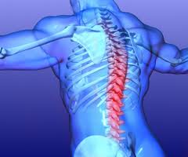
La Reunión Semanal de Líderes Engrane 6
Esta reunión de líderes es la columna vertebral de los Grupos de Amistad de la Estrategia de Jesús
Asamblea Apostólica - Seminario Internacional

Slide 6


La Reunión Semanal de Líderes Engrane 6
Es en esta reunión que los líderes de los grupos se reúnen en guerra espiritual corporal contra los espíritus opuestos de las Fuerzas Satánicas
Asamblea Apostólica - Seminario Internacional

Slide 7
La Reunión Semanal de Líderes Engrane 6
Hechos 4:31
Cuando hubieron orado, el lugar en que estaban congregados tembló; y todos fueron llenos del Espíritu Santo, y hablaban con denuedo la palabra de Dios.
Asamblea Apostólica - Seminario Internacional

Slide 8

La Reunión Semanal de Líderes Engrane 6
Esta sesión es necesaria y designada para:
Revisar la lección de la semana siguiente
Entregar a los líderes algunas recomendaciones para el crecimiento en cuanto el liderazgo de sus grupos.
Asamblea Apostólica - Seminario Internacional

Slide 9
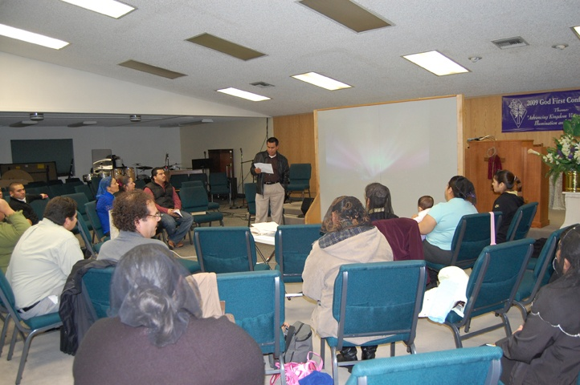
La Reunión Semanal de Líderes Engrane 6
Reportes Semanales por los Líderes
Tiempo para preguntas que salen de los Grupos de Amistad
Asamblea Apostólica - Seminario Internacional

Slide 10
La Reunión Semanal de Líderes Engrane 6
Ejemplos de lo que algunas iglesias Apostólicas han implementado como parte de la Estrategia de Jesús para sus reuniones semanales:
Formato de lunes por la noche
Formato del domingo por la mañana
Asamblea Apostólica - Seminario Internacional

Slide 11
La Reunión Semanal de Líderes Engrane 6
Formato de lunes por la noche
Oración de Guerra Espiritual 1 hora
Repaso de la lección de la semana 15 minutos
Academia de Líderes 20 minutos
Reportes de los Líderes 5 minutos
Preguntas pertinentes de los grupos 20 minutos
Asamblea Apostólica - Seminario Internacional

Slide 12
Domingo por la mañana
Oración de Guerra Espiritual 6-7am
Repaso de la Lección Semanal 7-7:20am
* La lección que se va dar esa semana
Academia de Líderes 7-7:40am
* Recomendaciones para el crecimiento del
liderazgo
Reportes de Alabanza y Preguntas 7:40-7:55am
* Alabanzas, problemas y soluciones
Oración de Lanzamiento 7:55-8am * El ungir de los líderes y pastor para
la prédica y las enseñanzas de la semana
Asamblea Apostólica - Seminario Internacional

